Slide 1
projekt GML Brno Docens
DUM č. 19 v sadě
22. Ch-1 Biochemie
Autor: Martin Krejčí
Datum: 30. 6. 2014
Ročník: 6. ročník šestiletého studia, 8. ročník osmiletého studia, 4. ročník čtyřletého studia
Anotace DUM: Stavba a funkce DNA, struktury primární + struktury vyšších řádů. Typy a funkce RNA.
Materiály jsou určeny pro bezplatné používání pro potřeby výuky a vzdělávání na všech typech škol a školských zařízení. Jakékoliv další využití podléhá autorskému zákonu.

Slide 2
NUKLEOVÉ KYSELINY II.
STAVBA A FUNKCE DNA
STAVBA, FUNKCE A TYPY RNA

Slide 3
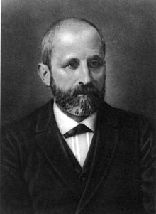
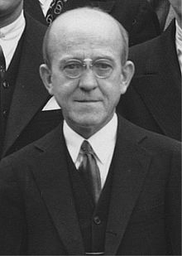
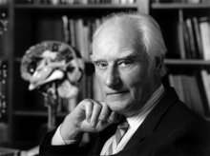
DNA - Deoxyribonukleová kyselina
1869 - Friedrich Miescher z lidských bílých krvinek poprvé izoloval DNA.
1944 - Oswald Theodore Avery ukázal, že genetická informace je uchovávána pravděpodobně molekulou DNA a nikoli proteiny, jak se do té doby věřilo.
1953 - Watson a Crick na základě dat Franklinové a Wilkinse poprvé postulovali model sekundární strukturu molekuly DNA - model dvoušroubovice DNA.
Friedrich_Miescher
Oswald Theodore Avery
Francis Crick
James Dewey Watson
http://cs.wikipedia.org/wiki/D%C4%9Bjiny_objevu_a_v%C3%BDzkumu_DNA

Slide 4
Polynukleotidový řetězec
5´
5´
Nukleotidy jsou poutány 3´,5´-fosfodiesterovými vazbami.
Reakce vzniku: polykondenzace
Informační obsah DNA je dán sekvencí deoxyribonukleotidů.
Řetězec vykazuje polaritu s 5´a 3´volným koncem.
Počet deoxyadenosinových (A) a deoxythymidinových (T) resp. deoxyguanosinových (G) a deoxycytidinových (C) nukleotidů se rovná.
3´
A=T
G=C
Fosfodiesterová vazba
3´

Slide 5
Polynukleotidový řetězec
β-N-glykosidická vazba
P
N -báze
5´
5´
sacharid
5´
3´
5´
N-báze
P
5´
sacharid
3´
3´
N -báze
P
5´
5´
sacharid
3´
N-báze
P
Fosfodiesterová vazba
5´
3´
sacharid
3´
3´
P
3´

Slide 6
KOMPLEMENTARITA N-BÁZÍ
Mezi KOMPLEMENTÁRNÍMI (dA-dT ; dG-dC) N-bázemi se vytváří H-můstky, díky kterým se zpevňuje výsledná dvoušroubovice.
dTMP
dAMP
H-můstky
dGMP
dCMP

Slide 7
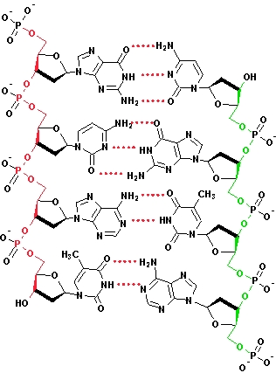
5´
3´
Antiparalelní průběh dvou polynukleotidových
řetězců v molekule DNA s H-můstky mezi komplementárními N-bázemi
3´
5´

Slide 8
DNA – Deoxyribonukleová
kyselina
CHARAKTERISTIKA DVOUŠROUBOVICE DNA:
Pravotočivá dvoušroubovice (double helix)
Antiparalelní průběh (polynukleotidové řetězce mají vzájemně opačnou polaritu).
N-báze tvoří „jádro“ dvoušroubovice, fosfosacharidy jsou na periferii.
∅ helixu je 2 nm, výška závitu činí 3,4 nm.
Na jeden závit připadá 10 párů deoxyribonukleotidů tj. (360/10=36° závitu mezi dvěma sousedními deoxyribonukleotidy).
N-báze jsou planární s tloušťkou 0,34 nm a leží jeden pár nad druhým (tzv. stohování bází).
Roviny párů N-bází jsou téměř kolmé k ose šroubovice.
https://www2.chemistry.msu.edu/faculty/reusch/virttxtjml/nucacids.htm

Slide 9
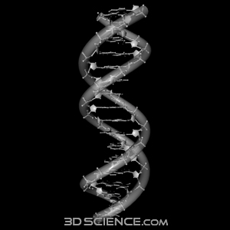
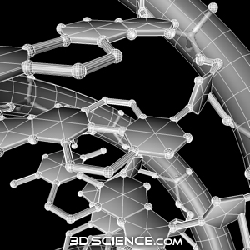
DNA - Deoxyribonukleová kyselina
Malý
žlábek
2,2 cm
Velký
žlábek
Osa dvoušroubovice + úhly
svírající N-báze vůči této ose
Velký žlábek je 12 Å široký a 8,5 Å hluboký,
malý žlábek je 6 Å široký a 7,5 Å hluboký.

Slide 10
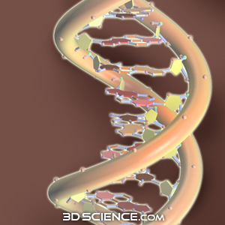
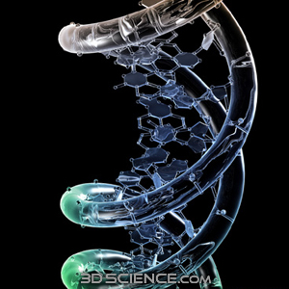
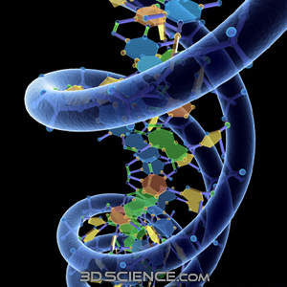
DNA
http://www.3dscience.com/3D_Models/Biology/DNA/

Slide 11
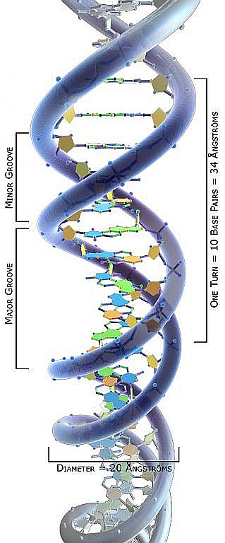
DNA
Žlábek (angl. groove)
V molekulární biologii označení pro prohlubňové struktury nacházející se na dvoušroubovici DNA.
Žlábky jsou přítomny i u dvoušroubovicové RNA.
Stavba žlábků se liší v závislosti na typu helikálního uspořádání – nejčastější je klasická B-DNA.
Žlábky jsou důležitým místem regulace genové exprese, vážou se do nich různé transkripční faktory.
http://media1.webgarden.cz/images/media1:5109fdf74d518.jpg/02.jpg

Slide 12
DNA
A DNA
B DNA
Z DNA
http://upload.wikimedia.org/wikipedia/commons/thumb/b/b1/A-DNA%2C_B-DNA_and_Z-DNA.png/
640px-A-DNA%2C_B-DNA_and_Z-DNA.png

Slide 13
RNA ribonukleová kyselina
RNA většinou kratší jednoduchá vlákna.
Obvykle jednovláknová.
Vyskytuje se i dvouvláknová RNA, která zaujímá dvoušroubovici, prostorové uspořádání A-formy.
RNA je ovšem díky své flexibilitě schopna vytvářet bohaté sekundární a terciární struktury, jejichž variabilita je v porovnání s DNA výrazně bohatší.
5´
RNA je kvůli volné 2' OH skupině výrazně reaktivnější a flexibilnější, ale také nestabilnější a v zásaditém prostředí dochází k hydrolýze fosfodiesterové vazby. Dochází k rozštěpení kostry RNA.
3´

Slide 14
RNA ribonukleová kyselina
RNA mnohem variabilnější než DNA – bohaté posttranskripční modifikace.
2'-O-methylace ribózy - nezbytnost pro funkci ribozomu a spliceosomu.
Na modifikace bohatá hlavně tRNA, například:
dihydrouridin (D) - má destabilizační efekt na strukturu RNA.
pseudouridin (Ψ), což je uridin připojený na ribózu neobvykle C5 pozici - jeho role je naopak stabilizace struktury RNA (tvorba H-můstku).
Inosin (I) v tRNA umožňuje i nestandardní párování bází.
5-methylcytidin (m⁵C) - v tRNA ovlivňuje funkci a v rRNA zvyšuje přesnost translace.

Slide 15
RNA ribonukleová kyselina
thymin nebývá do RNA zařazen při její syntéze. Vyskytuje se v tzv. TΨC rameni tRNA, nazývá se ribothymidin (5-methyluridin ).
I v mRNA existují nestandardní N-báze.
7-methylguanosin (m⁷G), což je nukleosid tvořící neobvyklou strukturu 5' čepičky, která chrání 5' konec eukaryotních mRNA. 7-methylguanosin je navíc připojen k následujícímu ribonukleotidu neobvyklou 5′ – 5′ trifosfátovou vazbou.

Slide 16
RNA ribonukleová kyselina
Dihydrouridin, D
Pseudouridin, Ψ
Ribothymidin, m⁵U
Inosin, I
7-methylguanosin, m⁷G

Slide 17
RNA ribonukleová kyselina
3D struktura RNA:
Dvoušroubovice, v RNA forma-A (ve srovnání s formou B běžnou v DNA širší, má více plochý tvar, hlubší velký žlábek a méně hluboký malý žlábek.
Vlásenka
Výduť (bulge) - vznikající ve dvoušroubovici při místním nedokonalém párování bází.
Pseudouzel vytvářející několik interakcí v rámci jedné molekuly a kissing loops (tj. "líbající se smyčky") vznikající mezi různými molekulami
Trojšroubovice - do klasické dvoušroubovice se připojí další vlákno, nejčastěji do malého žlábku.
G-kvadruplex

Slide 18
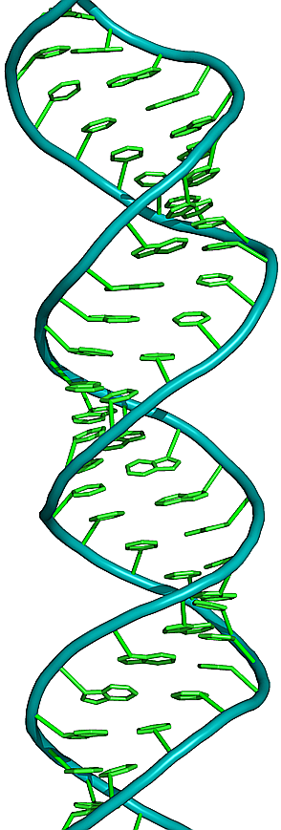
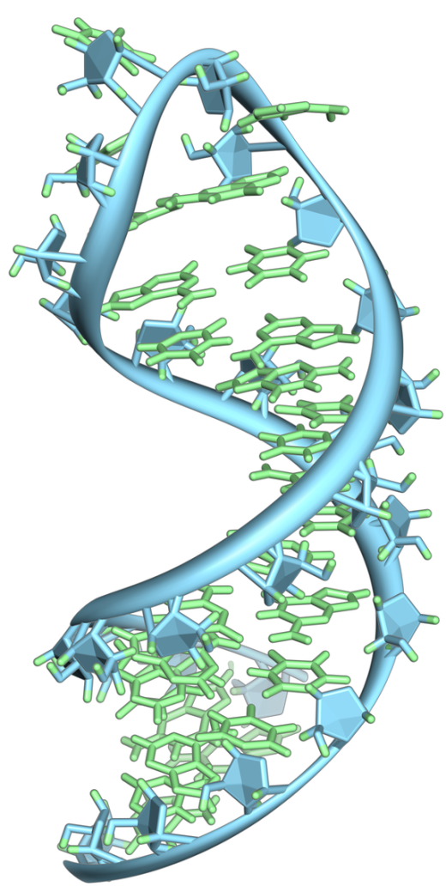
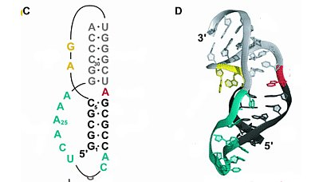
RNA ribonukleová kyselina
VLÁSENKA
VÝDUŤ
http://www.pnas.org/content/107/
44/18761/F5.large.jpg
DVOUŠROUBOVICE
http://cs.wikipedia.org/wiki/
RNA#mediaviewer/Soubor:
DsRNA_%281H1K%29.png
http://cs.wikipedia.org/wiki/
RNA#mediaviewer/Soubor:
Pre-mRNA-1ysv-tubes.png
PSEUDOUZEL
http://www.biochemsoctrans.org/bst/036/
0684/bst0360684f01.gif

Slide 19
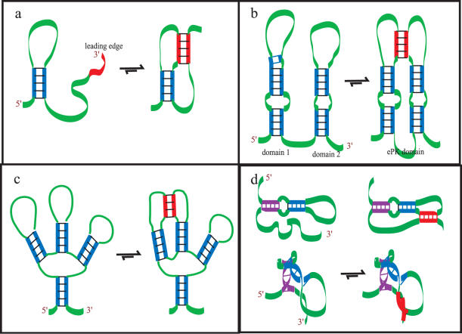
RNA ribonukleová kyselina
PSEUDOUZEL
KISSING LOOPS
http://www.biomedsearch.com/attachments/
00/17/87/89/17878940/pone.0000905.g004.jpg
TROJŠROUBOVICE
https://www.sciencemag.org/content/
330/6008/1244/F1.large.jpg

Slide 20
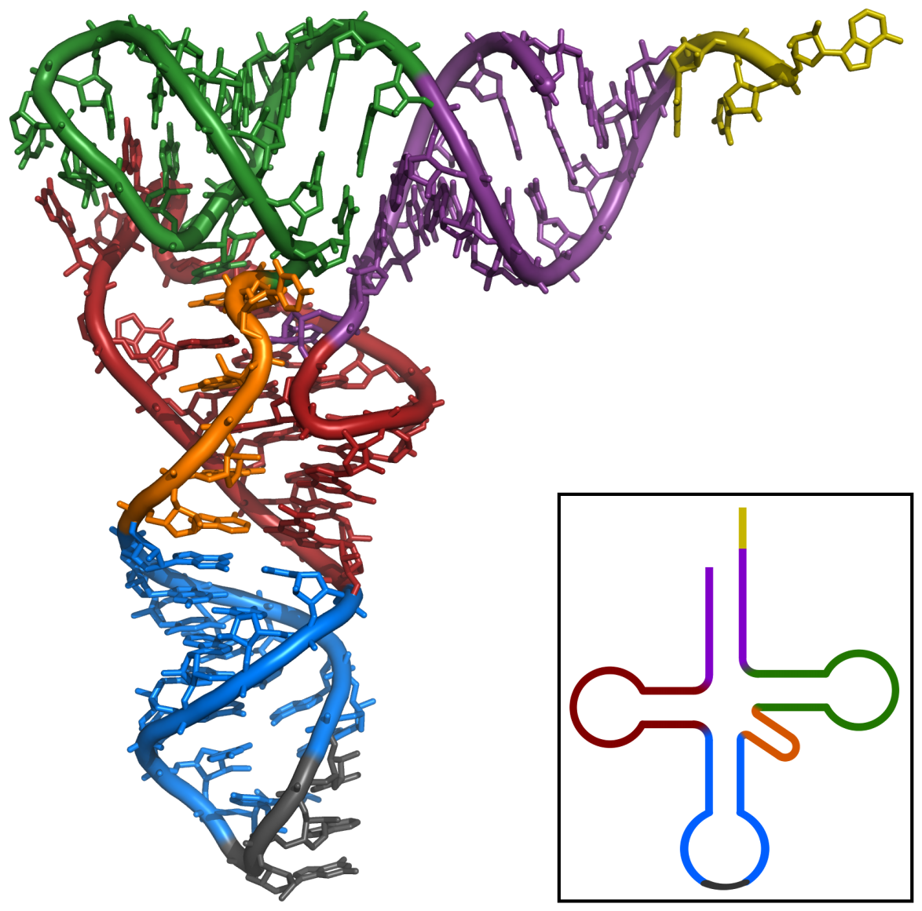
Transferová RNA
Příklad terciární prostorové reálné struktury RNA - transferové RNA (tRNA)
http://upload.wikimedia.org/wikipedia/commons/b/ba/TRNA-Phe_yeast_1ehz.png

Slide 21
Typy RNA
mRNA – messengerRNA (informační): nositelka informace pro sekvenci AMK při proteosyntéze na ribozomech
hnRNA – heterogenní nukleová RNA (pre-mRNA): primární transkript (přepis), obsahuje kódující úseky (exony) a nekódující úseky (introny) strukturního genu z DNA. Sestřihem (splicing) z ní vzniká mRNA.
tRNA – transferová RNA(přenašečová): přináší na ribozomy volné AMK z poolu v cytoplazmě.
rRNA – ribozomováRNA: stavební součást ribozomů.
snRNA – nízkomolekulová (malá) nukleová (jaderná) RNA: účast na sestřihu hnRNA, tvorba komplexů s proteiny a jejich transport do ER.
cRNA – chromosomová RNA: výskyt v chromatinu – vazba s nehistonovými proteiny, aktivátory či represory genů.
snoRNA – malá jadérková RNA
scRNA – malá cytoplazmatická RNA

